Slide 1



Slide 2


JUNTA DIRECTIVA No 178
28 de agosto de 2019

Slide 3
ORDEN DEL DÍA
Verificación del Quorum
Comité Financiero
Informe Procesos Judiciales
Revisión Mercado de Bienes
Junta Directiva No 178

Slide 4
2. Comité Financiero
Vicepresidencia Administrativa y Financiera- Gerencia Financiera

Slide 5
COMITÉ FINANCIERO AGOSTO DE 2019
ORDEN DEL DIA:
Estados Financieros SAE a Julio 31 de 2019
Informe Portafolio a Julio 31 de 2019
Varios
Vicepresidencia Administrativa y Financiera- Gerencia Financiera

Slide 6
1. ESTADOS FINANCIEROS SAE
A JULIO 31 DE 2019
Vicepresidencia Administrativa y Financiera- Gerencia Financiera

Slide 7
ESTADO DE SITUACION FINANCIERA INDIVIDUAL
AL 31 DE JULIO DE 2019 Y 31 DE JULIO DE 2018
(cifra en millones de pesos colombianos)
ACTIVO | 31-Julio-2019 |  | 31-Julio-2018 |  | Al 31-Dic 2018 |  | Variación % Julio 2019 - 2018 |  | Variación % Jul - Dic 2019-2018
ACTIVO CORRIENTE
Efectivo en Bancos | 329 |  | 294 |  | 448 |  | 12 |  | -27
Efectivo de uso restringido | 6,501 |  | 6,856 |  | 6,201 |  | -5 |  | 5
Inversiones de administración de liquidez | 2,750 |  | 5,132 |  | 3,538 |  | -46 |  | -22
Cuentas por Cobrar Corto Plazo | 1,985 |  | 3,036 |  | 2,368 |  | -35 |  | -16
TOTAL ACTIVO CORRIENTE | 11,566 |  | 15,317 |  | 12,555 |  | -24 |  | -8
ACTIVO NO CORRIENTE
Cuentas por Cobrar Largo Plazo | 598 |  | 612 |  | 612 |  | -2 |  | -2
Deterioro | (598) |  | (598) |  | (598) |  | 0 |  | 0
Total Cuenta por Cobrar Largo Plazo | 0 |  | 14 |  | 14 |  | -100 |  | -100
Propiedades, Planta y equipo | 488 |  | 382 |  | 499 |  | 28 |  | -2
Otros Activos (anticipos Impuestos / Diferidos) | 20,697 |  | 13,796 |  | 17,000 |  | 50 |  | 22
TOTAL ACTIVO NO CORRIENTE | 21,186 |  | 14,192 |  | 17,512 |  | 26 |  | 21
TOTAL ACTIVO | 32,751 |  | 29,508 |  | 30,067 |  | 9 |  | 9
Vicepresidencia Administrativa y Financiera- Gerencia Financiera

Slide 8
ESTADO DE SITUACION FINANCIERA INDIVIDUAL
AL 31 DE JULIO DE 2019 Y 31 DE JULIO DE 2018
(cifra en millones de pesos colombianos)
PASIVO | 31-Julio-2019 |  | 31-Julio-2018 |  | Al 31-Dic 2018 |  | Variación % Julio 2019 - 2018 |  | Variación % Jul - Dic 2019-2018
PASIVO CORRIENTE
Cuentas por Pagar | 3,308 |  | 3,020 |  | 2,218 |  | 10 |  | 49
Beneficios a los empleados Corto Plazo | 1,965 |  | 1,720 |  | 2,277 |  | 14 |  | -14
Provisiones | 91 |  | 91 |  | 91 |  | 0 |  | 0
Otros pasivos | 7,199 |  | 6,575 |  | 7,217 |  | 9 |  | 0
TOTAL PASIVO CORRIENTE | 12,562 |  | 11,406 |  | 11,802 |  | 10 |  | 6
 |  |  |  |  |  |  | 0 |  | 0
TOTAL PASIVO | 12,562 |  | 11,406 |  | 11,802 |  | 10 |  | 6
PATRIMONIO
Capital Suscrito y Pagado | 17,430 |  | 17,430 |  | 17,430 |  | 0 |  | 0
Reservas | 595 |  | 554 |  | 554 |  | 7 |  | 7
Resultados Ejercicio Anterior | ( 126) |  | 0 |  | 28 |  | 0 |  | -550
Resultado del ejercicio | 2,290 |  | 245 |  | 378 |  | 835 |  | 505
Impactos por Transición | 0 |  | ( 126) |  | ( 126) |  | -100 |  | -100
TOTAL PATRIMONIO | 20,189 |  | 18,103 |  | 18,265 |  | 12 |  | 11
TOTAL PASIVO Y PATRIMONIO | 32,751 |  | 29,508 |  | 30,067 |  | 9 |  | 9
Vicepresidencia Administrativa y Financiera- Gerencia Financiera

Slide 9
ESTADO DE RESULTADO INTEGRAL INDIVIDUAL
DEL 1° AL 31 DE JULIO DE 2019 Y DEL 1° AL 31 DE JULIO DE 2018
(cifras expresadas en millones de pesos)
 |  |  | 31-Julio-2019 |  | 31-Julio-2018 |  | Al 31-Dic 2018 |  | Variación % Julio 2019 - 2018 |  | Variación % Jul - Dic 2019-2018
INGRESOS POR PRESTACION DE SERVICIOS |  |  | 28,049 |  | 21,802 |  | 39,993 |  | 29 |  | -30
FINANCIEROS |  |  | 63 |  | 188 |  | 280 |  | -67 |  | -78
INGRESOS DIVERSOS |  |  | 105 |  | 57 |  | 98 |  | 85 |  | 7
TOTAL INGRESOS OPERACIONALES |  |  | 28,216 |  | 22,047 |  | 40,370 |  | 28 |  | -30
GASTOS DE ADMINISTRACIÓN DE OPERACIÓN
GASTOS DE PERSONAL |  |  | 15,200 |  | 13,919 |  | 24,407 |  | 9 |  | -38
GASTOS GENERALES |  |  | 6,883 |  | 5,874 |  | 11,183 |  | 17 |  | -38
IMPUESTOS, CONTRIBUCIONES Y TASAS |  |  | 127 |  | 102 |  | 242 |  | 24 |  | -48
GASTOS DE OPERACIÓN |  |  | 1,734 |  | 1,028 |  | 2,447 |  | 69 |  | -29
DETERIORO, DEPRECIACION, AMORTIZACION |  |  | 327 |  | 68 |  | 117 |  | 382 |  | 180
OTROS GASTOS OPERACIONALES |  |  | 861 |  | 684 |  | 1,377 |  | 26 |  | -37
TOTAL GASTOS DE ADMINISTRACION |  |  | 25,131 |  | 21,674 |  | 39,773 |  | 16 |  | -37
RESULTADO DEL PERIODO ANTES DE IMPUESTOS |  |  | 3,085 |  | 373 |  | 597 |  | 728 |  | 417
IMPUESTO SOBRE LA RENTA Y COMPLEM. |  |  | 795 |  | 128 |  | 219 |  | 523 |  | 263
RESULTADO DEL PERIODO |  |  | 2,290 |  | 245 |  | 378 |  | 835 |  | 505
Vicepresidencia Administrativa y Financiera- Gerencia Financiera

Slide 10
2. INFORME PORTAFOLIO A JULIO 31 DE 2019
Vicepresidencia Administrativa y Financiera- Gerencia Financiera

Slide 11
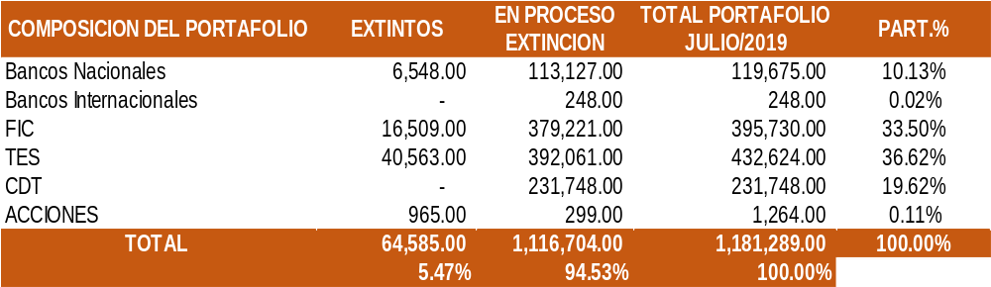
COMPOSICIÓN PORTAFOLIO JULIO 2019
Vicepresidencia Administrativa y Financiera- Gerencia Financiera

Slide 12
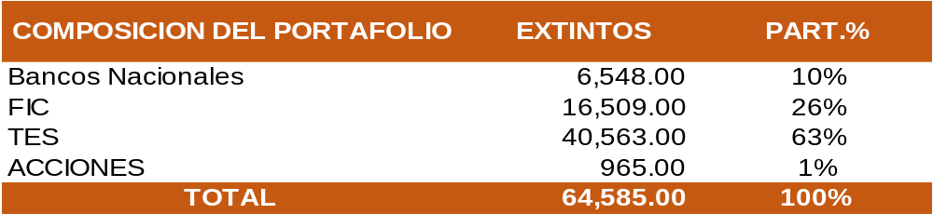
Vicepresidencia Administrativa y Financiera- Gerencia Financiera

Slide 13
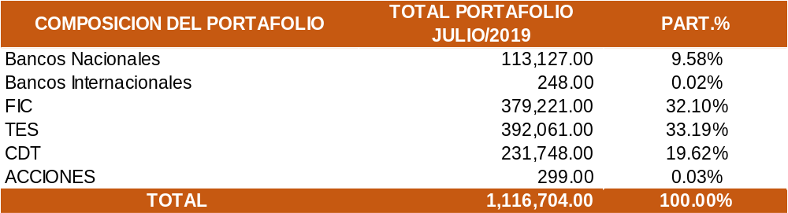
Vicepresidencia Administrativa y Financiera- Gerencia Financiera

Slide 14

HECHOS RELEVANTES PORTAFOLIO DE INVERSIONES JULIO 2019
Valoración Portafolio Extinto
Los TES se valoraron en $239,253,224 (0,59%)
Rendimientos TES Extinto
Se recibe cupón de intereses TES por valor de $230,820,000
Vicepresidencia Administrativa y Financiera- Gerencia Financiera

Slide 15

HECHOS RELEVANTES PORTAFOLIO DE INVERSIONES JULIO 2019
Valoración Portafolio En Proceso de Extinción
Los TES se valoraron en $1,870,496,411 (0,48%)
Los CDT se valoraron en $973,269,813 (0,42%)
Rendimientos TES En Proceso de Extinto
Se reciben Cupón de Intereses por valor de $11,753,557,000
Inversiones TES Reserva Técnica y Reserva Técnica Recursos Enertolima
El día 17/07/2019 la entidad realizo inversiones en TES por valor de $139,999,903,637 Recursos Reserva Técnica Enertolima – Operación Convenida con la DGCPTN.
El día 18/07/2019 la entidad realizo inversiones en TES por valor de $59,999,950,213 Recursos Reserva Ley - Operación Convenida con la DGCPTN.
Vicepresidencia Administrativa y Financiera- Gerencia Financiera

Slide 16
PORTAFOLIO RECURSOS PROPIOS SAE JULIO 2019
Cifras en Millones de Pesos
Vicepresidencia Administrativa y Financiera- Gerencia Financiera

Slide 17
3. Informe Procesos Judiciales
Vicepresidencia Jurídica

Slide 18

Contratación
INFORME DE PROCESOS JUDICIALES
Vicepresidencia Jurídica

Slide 19

PROCESOS JUDICIALES
PROCESOS RECIBIDOS DNE
Contenciosos Administrativos | 371
Laborales | 149
Civiles | 228
Coactivos | 162
Penales | 268
Tutelas | 56
Otros y Repetidos | 28
TOTAL DNE: 1.262
VICEPRESIDENCIA JURIDICA

Slide 20
PROCESOS JUDICIALES
PROCESOS VIGENTES
TOTAL: 2.249
A FAVOR - 866
EN CONTRA - 1383
$ 2.227.865
Tutelas 60
Administrativo 329
$ 2,081,504
Coactivos 388 $23,400
Civiles 393
$41,419.
Laborales 213
$14,651
TOTAL VALOR PRETENSIONES: $2.160.976
TOTAL VALOR PRETENSIONES: $66.889
* Cifras en Miles de Millones
* Corte 10 de julio de 2019
VICEPRESIDENCIA JURIDICA

Slide 21
PROCESOS JUDICIALES
PRINCIPALES ACCIONES CIVILES
PRINCIPALES ACCIONES CONTENCIOSAS ADMINISTRATIVAS
190
114
PRINCIPALES ACCIONES LABORALES
260
* Cifras en Miles de Millones
* Corte 10 de julio de 2019
VICEPRESIDENCIA JURIDICA

Slide 22

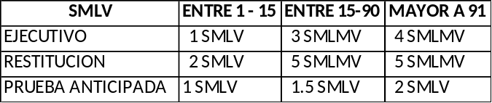
DEFENSA JUDICIAL
Estructura de Defensa
OBJETO DEL CONTRATO PRESTACION DEL SERVICIO:
Representación Judicial y extrajudicial que requiera la SAE en representación del FRISCO.
ABOGADOS INTERNOS SAE: 6
Contencioso Administrativo
Cobro Coactivo
1
Administrativos
2
Honorarios $ 6.036.811
Asignación 100 Procesos
EVALUACION MENSUAL:
Fichas de Conciliación
Gestión Procesal
Informes
Manejo de aplicativos
10-60 malo
61-89 regular
90- 100 bueno
Abogados Externos: 10
(Defensa Judicial)
Laborales
2
Civil
1
Civiles
5
Cartera
Laborales
1
Coactivos
1
Honorarios $ 6.036.811
Asignación 300 Procesos
Cartera
5
Honorarios Pago por Impulso Procesal.
Tutelas
1
Penales
2
Admisión y/o mandamiento
Sentencia.
Vicepresidencia Jurídica

Slide 23

ACCIONES DE TUTELAS
FAVORABILIDAD 78%
RAZONES DE DESFAVORABILIDAD:
Policía Administrativa: ocupantes con especiales características de vulnerabilidad.
Enajenación Temprana: falta de definición de la situación jurídica de bienes y cuando fallo de 1° instancia es favorable al accionante.
Derechos petición: falta de respuesta de fondo según criterio judicial.
TOTAL: 2.277
* Corte 20 de agosto de 2019
VICEPRESIDENCIA JURIDICA

Slide 24
DETALLE
DE TUTELAS 2019
TUTELAS CONTESTADAS ENERO – AGOSTO: 815
CAUSAS
2014- 2019
COMPARATIVO 2018-2019
Vicepresidencia Jurídica
Notes:
113131313331

Slide 25

RECUPERACION DE CARTERA
* 53 Contratos asignados en estudio para inicio de acciones judiciales
* Corte junio de 2019
VICEPRESIDENCIA JURIDICA

Slide 26
RECAUDO POR CARTERA JUDICIAL
Total Cartera Vigente | Total Recaudado
$ 10.912 | $ 4.300
Año | Cumplimiento
2015 | 148%
2016 | 172%
2017 | 99%
2018 | 135%
2019 | 46%
* Cifras en Miles de Millones
* Corte junio de 2019
VICEPRESIDENCIA JURIDICA

Slide 27
RECUPERACION JUDICIAL DE BIENES INMUEBLES
Total Cartera Vigente Pendiente | No. Bienes Inmuebles
$ 58.781 | 41
* Corte 31 de julio de 2018
VICEPRESIDENCIA JURIDICA

Slide 28

SENTENCIAS
VIGENCIA 2014-2019
Favorable
Desfavorable
VICEPRESIDENCIA JURIDICA

Slide 29
PROCESOS PENALES
Total: 350 procesos activos
Total: 268 procesos
Para mejor manejo se realizó la clasificación de los procesos en cuatro niveles atendiendo a su grado de complejidad y la importancia que revisten para el objetivo misional de la SAE.
* Corte 31 de julio de 2019
VICEPRESIDENCIA JURIDICA

Slide 30
PROCESOS PENALES
Total: 302 requerimientos
* Corte 31 de julio de 2019
VICEPRESIDENCIA JURIDICA

Slide 31
SENTENCIAS A FAVOR
PROCESOS TERMINADOS CON SENTENCIA | SENTENCIA DELITO | INCIDENTE REPARACIÓN
NESTOR EDUARDO IMBETT RODRIGUEZ | PECULADO POR APROPIACIÓN | SI
LILIAN ROSARIO PINTO CUELLO | PECULADO POR APROPIACIÓN | SI
RAMIRO CORRALES LATORRE Y HARBEY RUBIO NIÑO | FALSEDAD EN DOCUMENTO PÚBLICO | SI
FERNANDO NAVARRO GUTIÉRREZ | COHECHO POR DAR U OFRECER | SI
ALBERTO DE JESÚS BRUGÉS ZAPATA | FRAUDE A RESOLUCIÓN JUDICIAL O ADMINISTRATIVA DE POLICÍA | SI
JOSÉ ALFREDO ABRIL FORERO | FALSEDAD EN DOCUMENTO PRIVADO, COHECHO POR DAR U OFRECER Y FRAUDE PROCESAL | SI
LUIS FERNANDO GONZÁLEZ PINZÓN Y JUNA JOSÉ GARCÍA MORALES | HURTO CALIFICADO AGRAVADO | NO
VICEPRESIDENCIA JURIDICA

Slide 32
PROCESOS SAE
TOTAL DE PROCESOS
Tipo de Acción
OBSERVACIÓN
Acciones Administrativas
2
Nulidad y Restablecimiento del Derecho
(1)
  Demandante SAE SAS vs DNE: pretensiones estimadas en $ 8.480.873.120.
Reparación Directa
(1)
  Atman vs (SAE - Llamado en garantía): Favorable 1ra instancia, exoneración de pago por $ 2.479.000.000, con costas y agencias a favor SAE: $ 8.263.333
  Demandante Oscar Mauricio Reyes Villamizar Demandado SAE SAS Ordinario Laboral
Ordinario Laboral
(1)
Acciones Laboral
3
Querella Laboral (1)
Ministerio de Trabajo (ALEJANDRO NIÑO RUBIANO
contra SAE y S&M). Etapa de alegatos
Ordinario Laboral
(1)
Sociedad de Activos Especiales S.A. contra SINTRASAE
VICEPRESIDENCIA JURIDICA
Vicepresidencia Jurídica
Notes:
113131313331

Slide 33

MANUAL DEL DAÑO
Agencia Nacional para la Defensa Jurídica del Estado en el año 2017
Encaminada a disminuir la
Hechos generadores de acciones judiciales
Consecuencias patrimoniales frente a tales decisiones.
APROBÓ la Política de Prevención de Daño Antijurídico aplicable al año 2019
Las principales causas de acciones judiciales identificadas en la política formulada hacen alusión
Incumplimiento en el pago de cuotas de copropiedad.
Daños causados por medida de extinción de dominio.
PROPOSITO
Continuar con la actualización de información recopilada año a año
VICEPRESIDENCIA JURIDICA

Slide 34
CERTIFICACIÓN EKOGUI
Agencia Nacional para la Defensa Jurídica del Estado
OFICINAS DE CONTROL REALIZA CERTIFICAIÓN SEMESTRAL DEL APLICATIVO EKOGUI
EKOGUI – SISTEMA UNICO DE INFORMACIÓN DE PROCESOS DEL ESTADO
RESULTADO CERTIFICACIÓN PRIMER SEMESTRE 2019:
100%
PROPOSITO
VERIFICAR EL CUMPLIMIENTO DE LOS PARAMTROS ESTABLECIDOS EN EL APLICATIVO
VICEPRESIDENCIA JURIDICA

Slide 35
4. Revisión Mercado de Bienes
GIT Aseguramiento y Control de la Información

Slide 36
Análisis Económico

Slide 37
CONTEXTO ECONÓMICO
En el primer semestre del año, la economía colombiana presenta una recuperación lenta que se espera mejore en el segundo semestre. DANE
www.dinero.com/economia/articulo/crecimiento-de-la-economia-colombiana-en-primer-trimestre-de-2019/272079)
Según el DANE, el crecimiento económico del primer semestre de 2019 es de 2.7%. Se espera que incremente y cierre el año en 3.1% www.portafolio.co/economia/inflacion-en-colombia-junio-de-2019-531302)
La inflación móvil a junio de 2019 es de 3.43%. Las proyecciones para final de año es de 3.5% (DANE) www.dane.gov.co/index.php/estadisticas-por-tema/mercado-laboral/inflacion
El nivel de desempleo ha incrementado y se espera que la tasa de desempleo llegue a 10.8% al finalizar el año. (Encuesta Integrada de Hogares, DANE) www.dane.gov.co/index.php/estadisticas-por-tema/mercado-laboral/empleo-y-desempleo
Existe un bajo crecimiento de la inversión y comercio a nivel mundial por la tendencia a la desaceleración de las principales economías del mundo (BANCO MUNDIAL). De continuar así, podría bajar la Inversión Extranjera Directa. https://www.bancomundial.org/es/news/press-release/2019/01/08/darkening-prospects-global-economy-to-slow-to-29-percent-in-2019-as-trade-investment-weaken
Incremento del cultivos de uso ilícito, y por tanto la actividad delictiva, en Bolívar, Cauca y Norte de Santander. (INDEPAZ). https://www.elespectador.com/noticias/judicial/hay-una-resiembra-del-50-indepaz-sobre-erradicacion-forzada-de-cultivos-ilicitos-articulo-874441
Oficina Asesora de Planeación

Slide 38
INMUEBLES
A 31 de julio de 2019, el inventario de Inmuebles no sociales se encuentra conformado por 22.602 registros, de los cuales 29% rúales y 71% urbanos.
“Los servicios que más aumento tuvieron en junio fueron el arriendo imputado (precio que se pagaría por una vivienda en caso de ser inquilino), seguido del arriendo efectivo…”
Fuente: Portafolio (2019)
Oficina Asesora de Planeación

Slide 39
MERCADO DE VENTAS DE INMUEBLES
En comparación diferencia resulta ser significativa pues, en términos generales el valor de venta de SAE ha representado tan solo el 54% del precio del mercado.
Datos Galería Inmobiliaria 31 Julio 2019
Finalmente, el tiempo promedio de ventas en el mercado inmobiliario denota que el mejor mercado actualmente se encuentra en Medellín y en Cali ya que sus tiempos de colocación son los más bajos a nivel nacional.
Oficina Asesora de Planeación

Slide 40
COMPARACIÓN TIEMPO COLOCACIÓN.
A continuación se relacionan los activos por tipología que llevan mayor tiempo desde su año de publicación hasta la fecha de corte (27/08/2019) sin ser efectiva su venta:
 | Total | Ventas por CISA | Activos Publicados
Vivienda | 9.4 meses | 10.4 meses | 16 meses
Lotes | 13 meses | 14 meses | 17 meses
Oficinas | 8.5 meses | 5 meses | 10.7 meses
Comercial | 12.6 meses | 8.3 meses | 14.7 meses
Total | 10.17 meses | 9.5 meses | 14.6 meses
Casa en Bogotá 23/07/2015
Lote en Bogotá 28/07/2015
Oficina en Cali 22/05/2018
Local en Bogotá 28/07/2015
49.9 meses
49.7 meses
15.5 meses
49.8 meses
AÑO | INMUEBLES
2015 | 35
2016 | 88
2017 | 71
2018 | 552
2019 | 727
A continuación se discrimina la cantidad de inmuebles que aún se encuentran disponibles desde su año de publicación, como se puede evidenciar alrededor de 194 inmuebles llevan más de tres años desde su año de publicación hasta la fecha sin ser aún efectiva su venta.
Datos Galería Inmobiliaria 31 Julio 2019
Oficina Asesora de Planeación

Slide 41
MERCADO DE VENTAS INMUEBLES
Cali
Demanda últimos 12 meses | Oferta 2019 | Inventario Cisa | Rotación CISA
1.325 inmuebles | 1.439 inmuebles | 270 inmuebles | 9.4 meses
Bogotá
Demanda últimos 12 meses | Oferta 2019 | Inventario Cisa | Rotación CISA
9.181 inmuebles | 7.935 inmuebles | 143 Inmuebles | 9.4 meses
Medellín
Demanda últimos 12 meses | Oferta 2019 | Inventario Cisa | Rotación CISA
2.131 inmuebles | 1.640 inmuebles | 91 Inmuebles | 9.4 meses
Barranquilla
Demanda últimos 12 meses | Oferta 2019 | Inventario Cisa | Rotación CISA
539 inmuebles | 1.200 inmuebles | 44 Inmuebles | 84 meses
Datos Galería Inmobiliaria 31 Julio 2019
Oficina Asesora de Planeación

Slide 42
MERCADO DE VENTAS COMERCIAL
Cali
Volumen de Ventas Mensual | Oferta 2019 | Tiempo de Rotación | Rotación CISA
3.123 m2 | 37.410 m2 | 49 meses | 12 meses
Bogotá
Volumen de Ventas Mensual | Oferta 2019 | Tiempo de Rotación | Rotación CISA
4.118 m2 | 41.085m2 | 40 meses | 12 meses
Medellín
Volumen de Ventas Mensual | Oferta 2019 | Tiempo de Rotación | Rotación CISA
4.993 m2 | 12.441 m2 | 14 meses | 12 meses
Barranquilla
Volumen de Ventas Mensual | Oferta 2019 | Tiempo de Rotación | Rotación CISA
190 m2 | 2.000 m2 | 84.2 meses | 250 meses
Datos Galería Inmobiliaria 31 Julio 2019
Oficina Asesora de Planeación

Slide 43


